Slide 1



Slide 2
Custos 2025/26
Fevereiro/26
*Expurgado Legal Proceedings

Slide 3
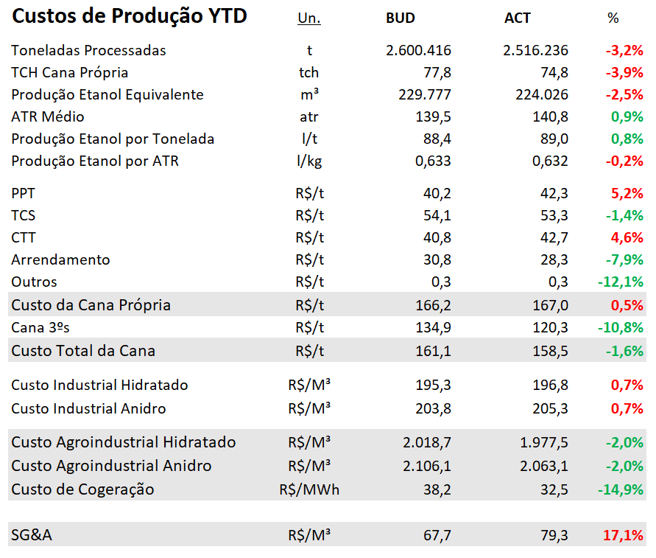
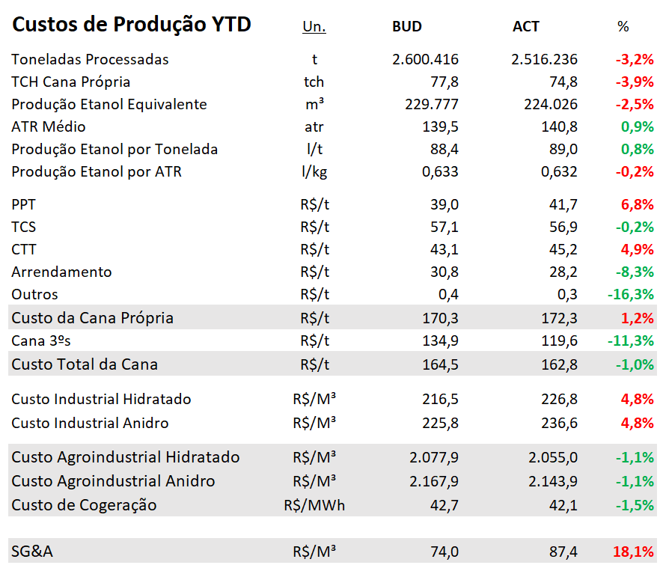
Resumo
Vlr Acum. Anterior

Slide 4
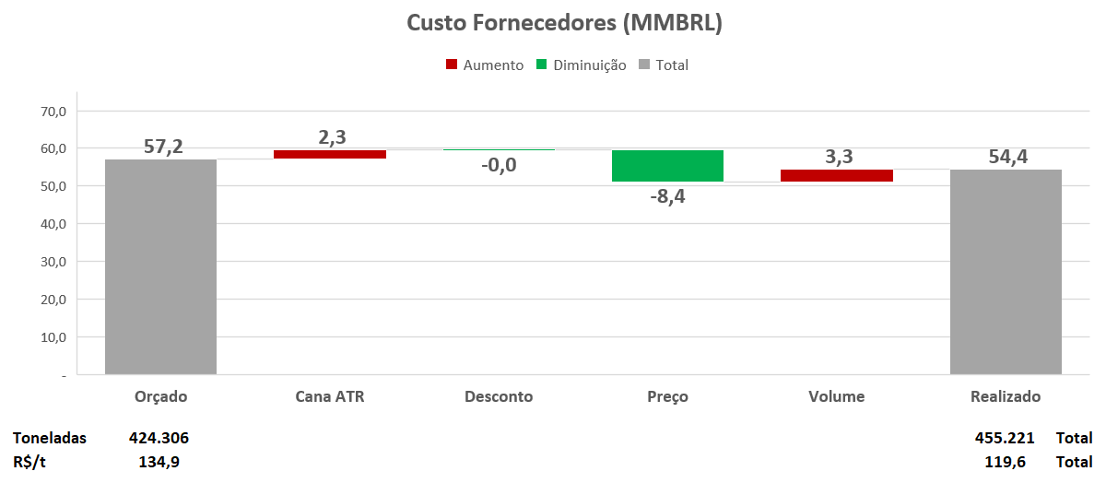
Custo Fornecedor

Slide 5
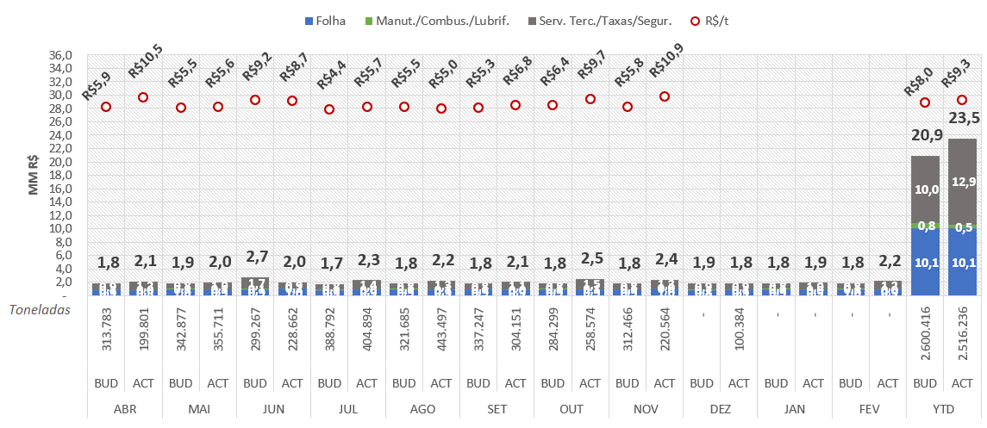
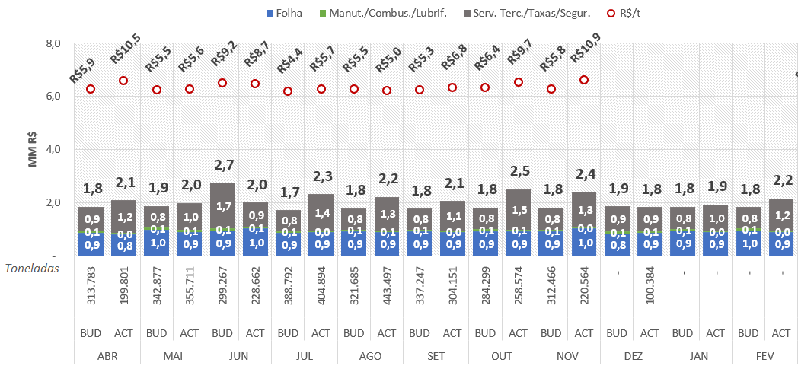
Opex ADM
ADM está acima do orçamento em 2,6MM;

Slide 6
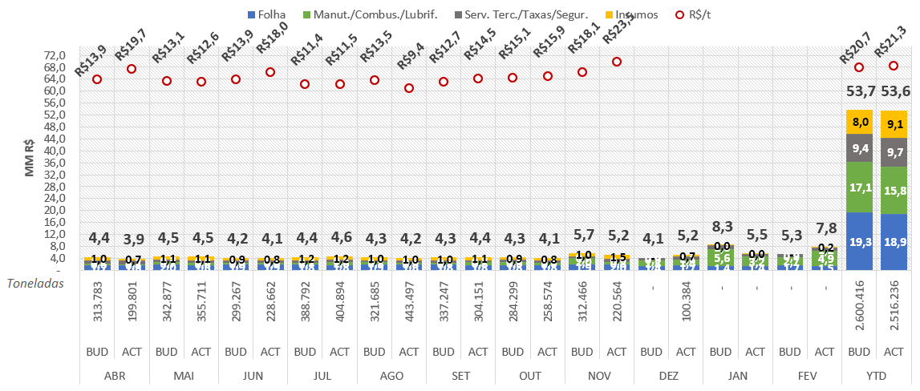
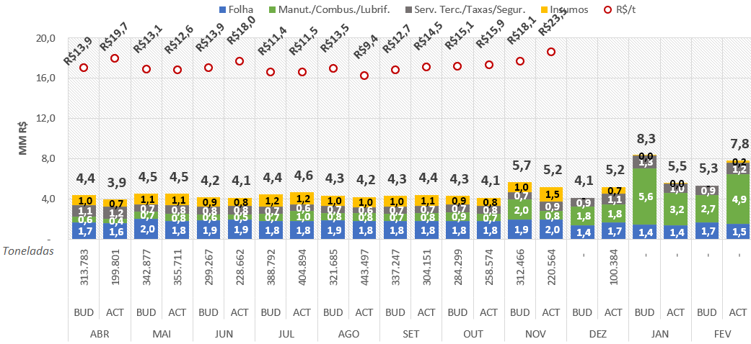
Opex IND
IND está abaixo do orçamento em 0,1MM;

Slide 7
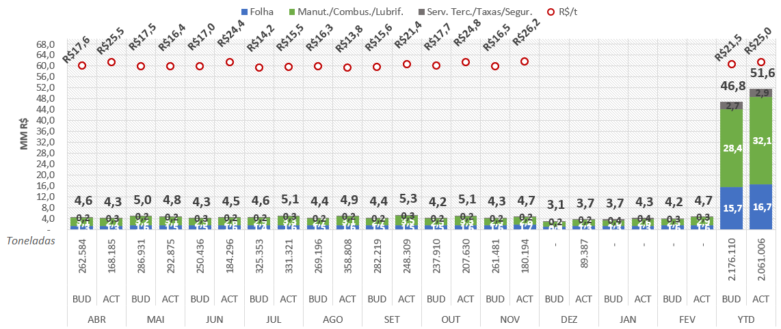
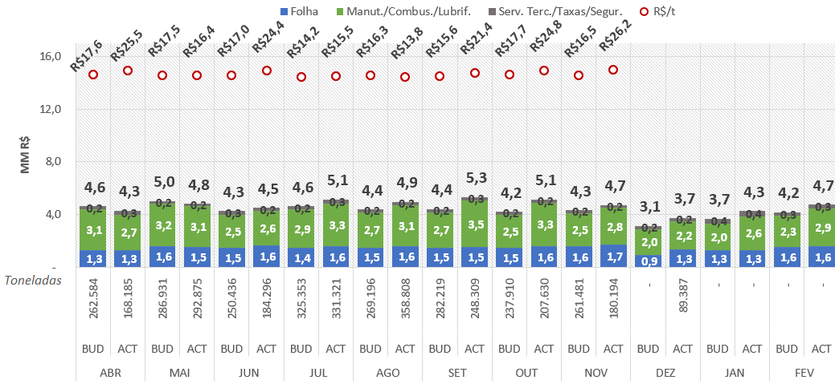
Opex AGR Manutenção
AGR Manutenção está acima do orçamento em 4,8MM;
Atenção na análise operacional devido aos desvios unitários das operações com volume de produção menor.

Slide 8
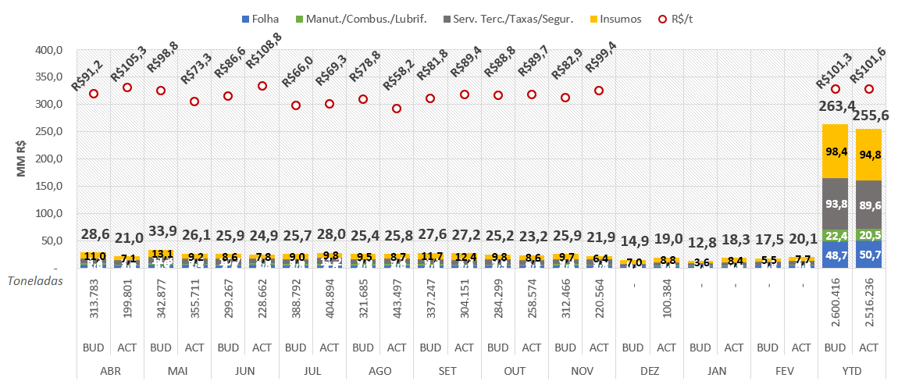
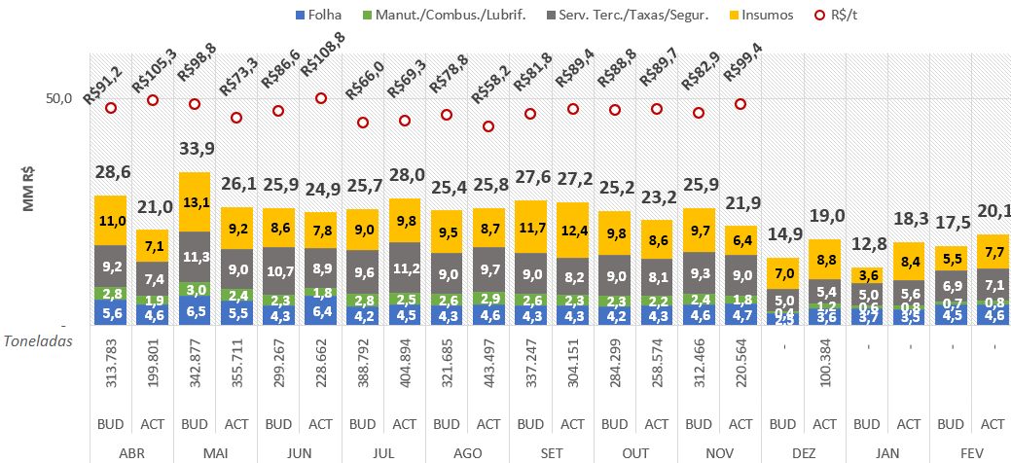
Opex AGR Operacional
AGR Operacional está abaixo do orçamento em 7,8MM;
Explicação das diferenças citadas ao longo da apresentação;

Slide 9
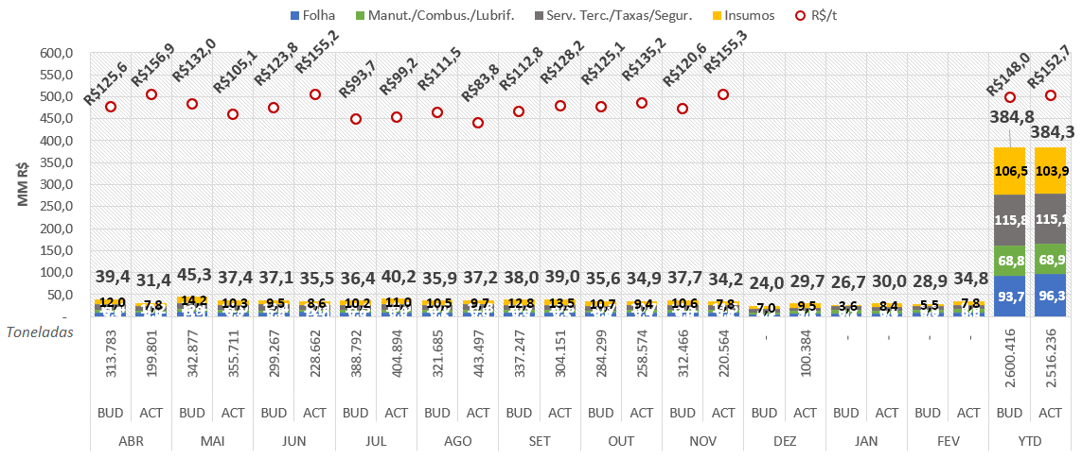
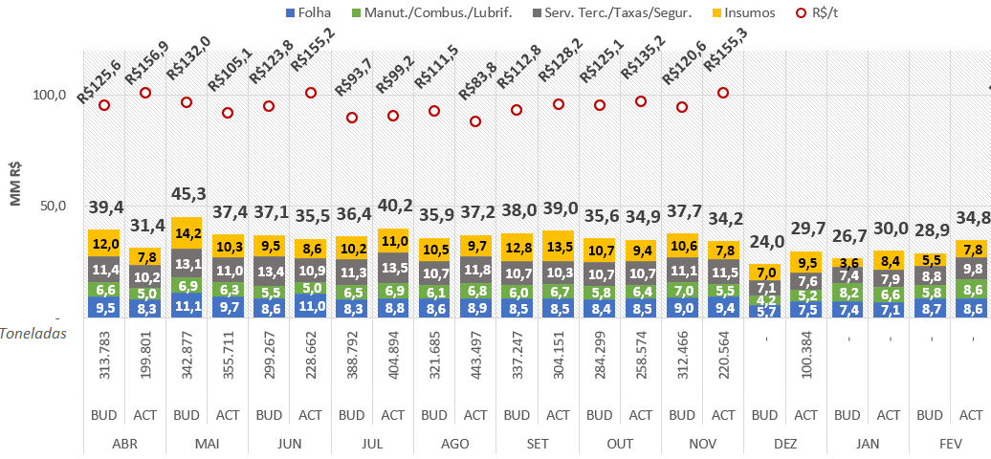
Opex GERAL
GERAL está abaixo do orçamento em 0,5MM;
Explicação das diferenças citadas ao longo da apresentação;

Slide 10
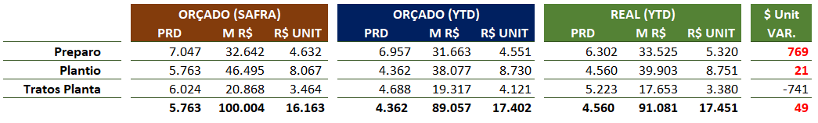
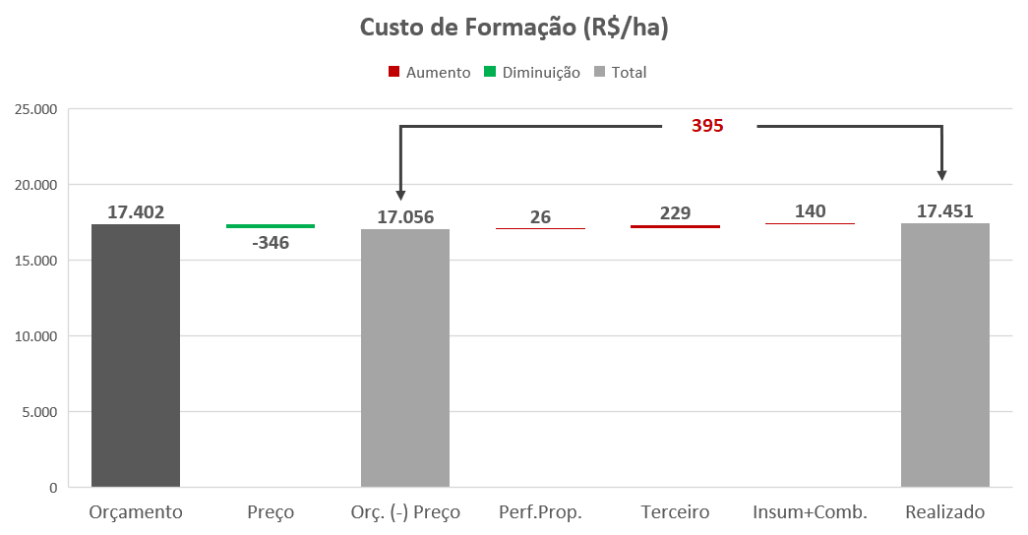
Custo Operacional Formação

Slide 11
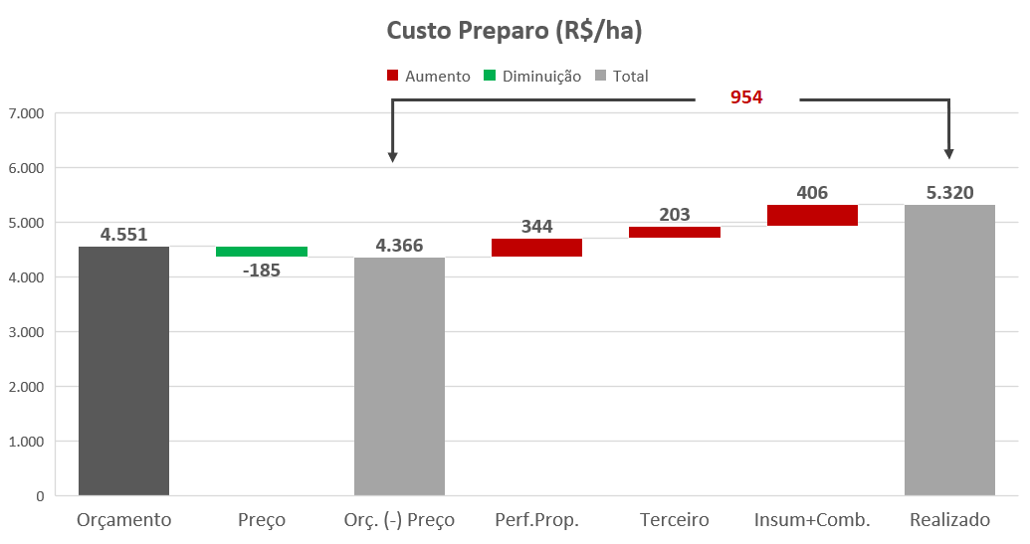
Custo Operacional Preparo

Slide 12
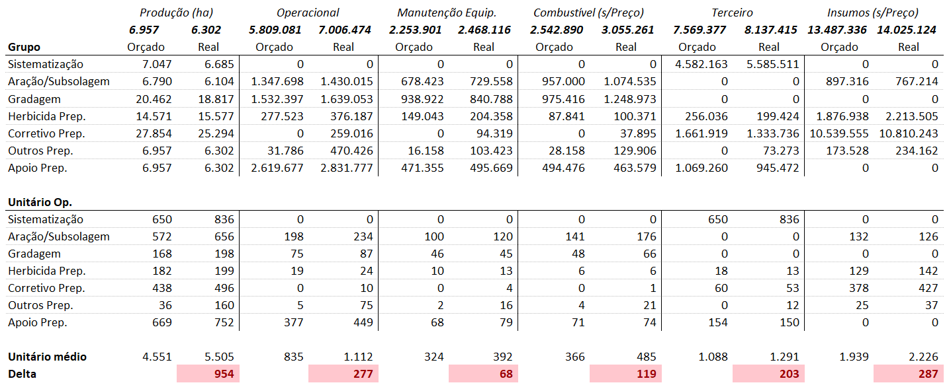
Custo Operacional Preparo – Grupo de Operações (Acumulado Fevereiro/26)

Slide 13
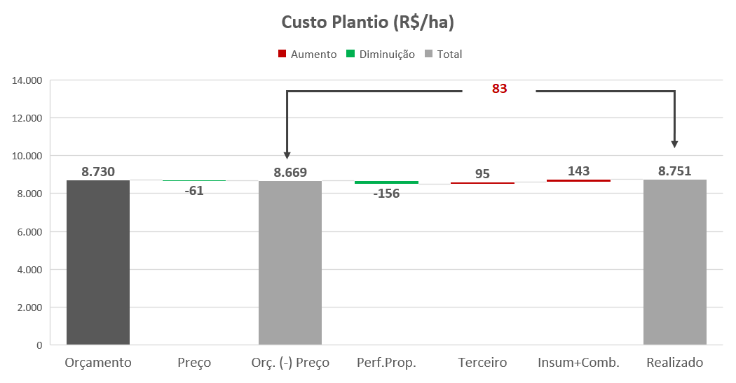
Custo Operacional Plantio

Slide 14
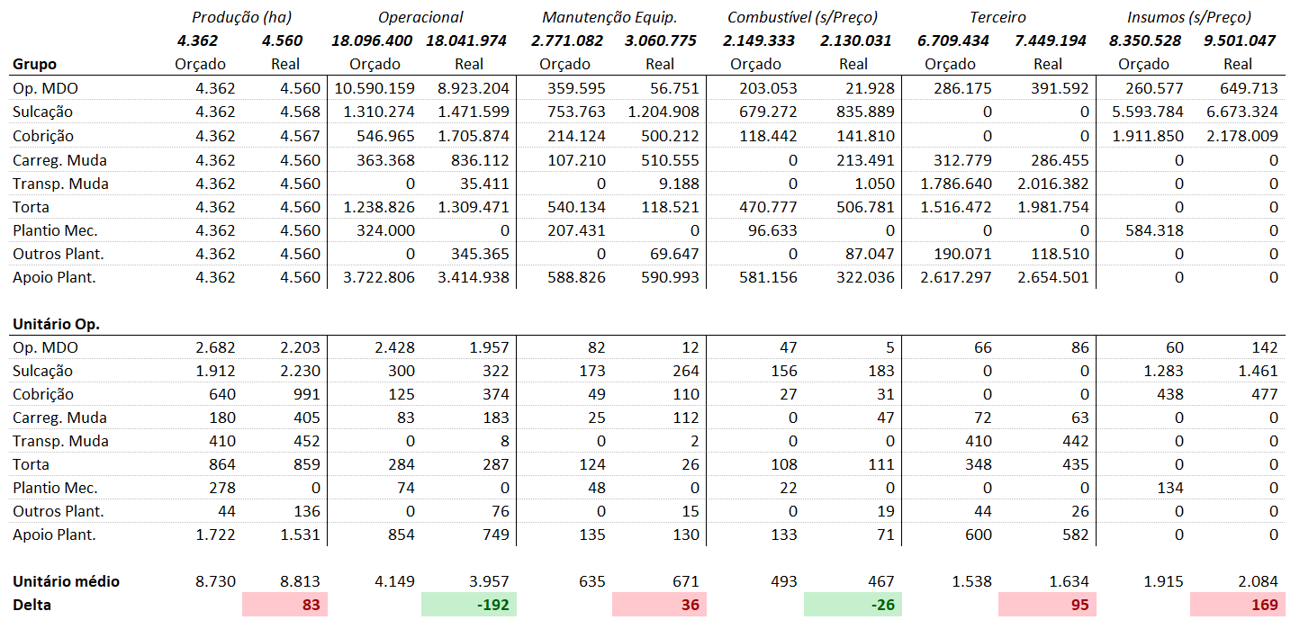
Custo Operacional Plantio – Grupo de Operações (Acumulado Fevereiro/26)

Slide 15
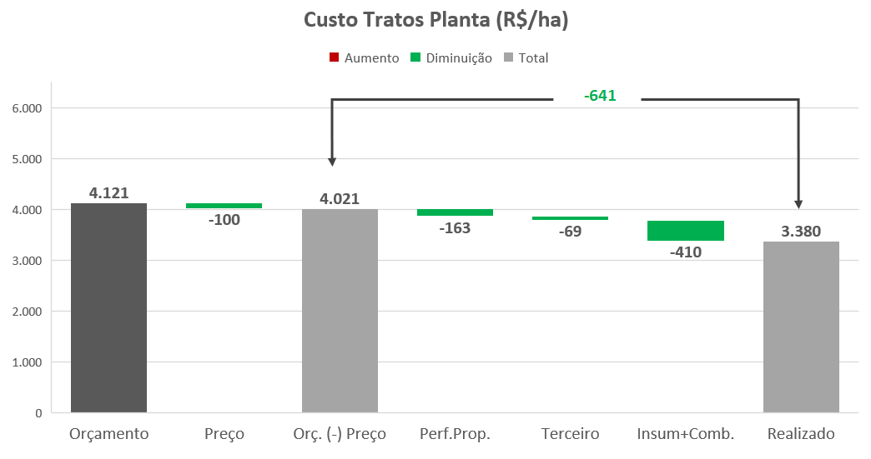
Custo Operacional Tratos Cana Planta

Slide 16
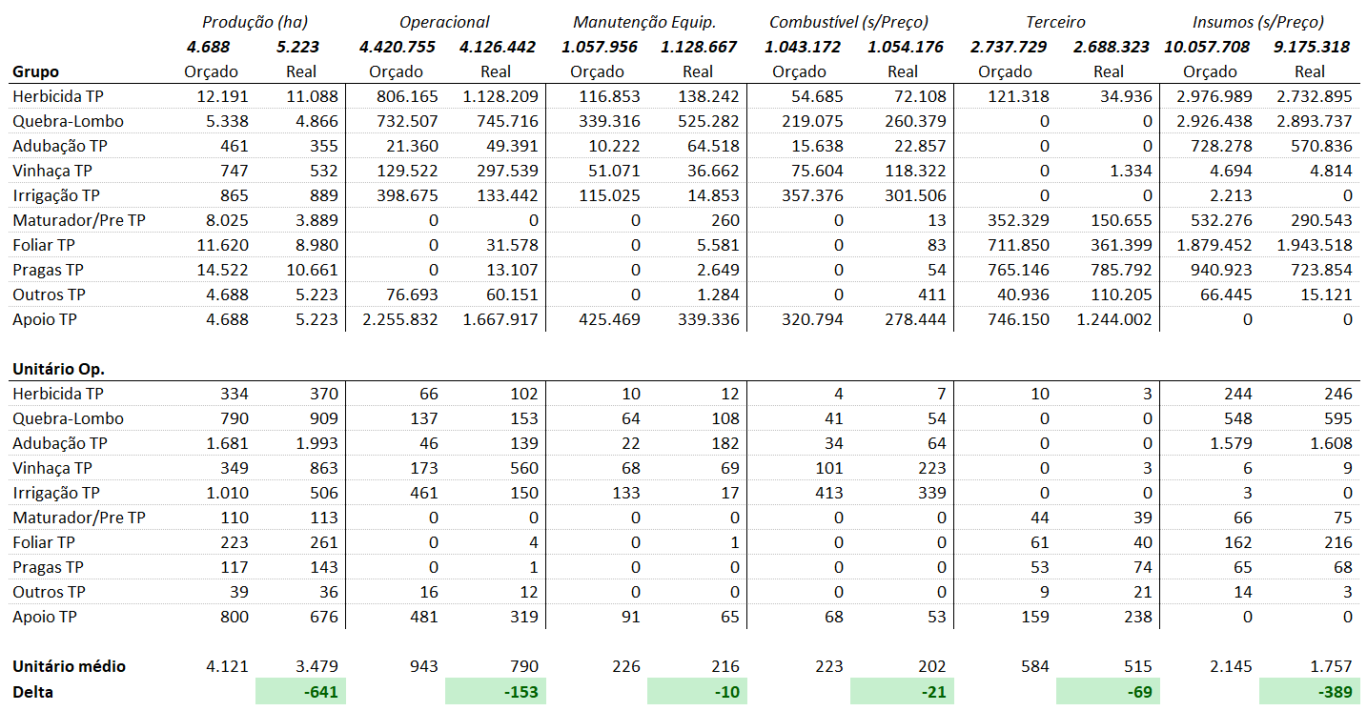
Custo Operacional Tratos Cana Planta – Grupo de Operações (Acum. Fevereiro/26)

Slide 17
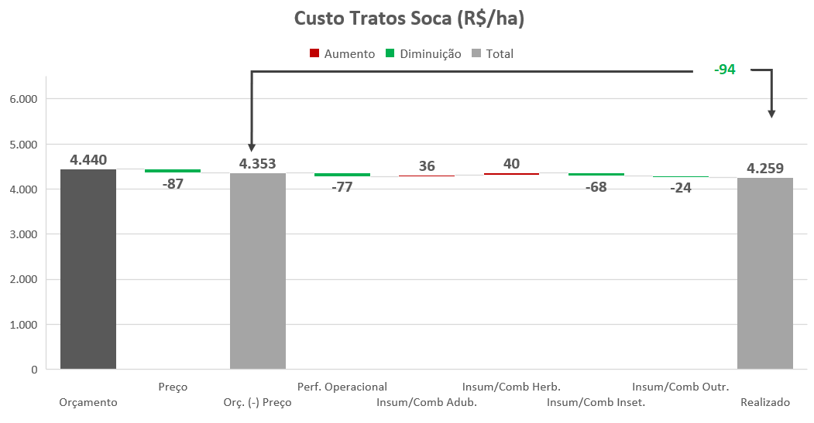
Custo Operacional Tratos Cana Soca

Slide 18
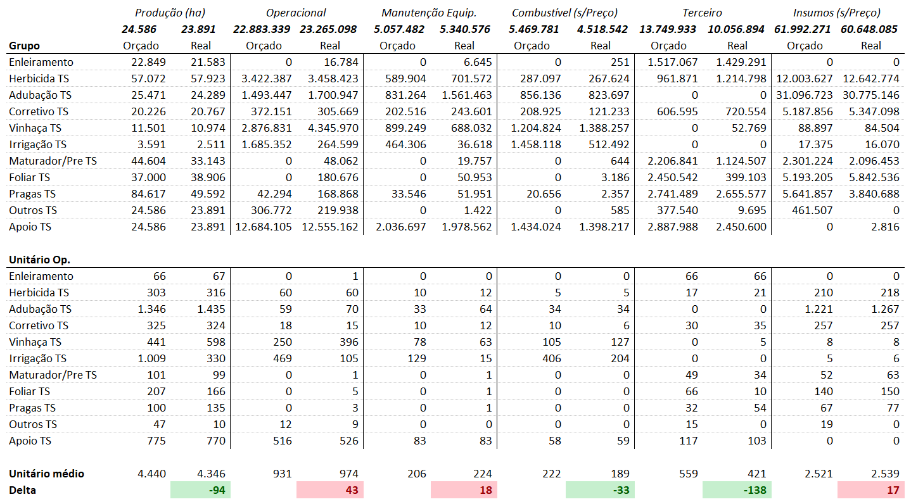
Custo Operacional Tratos Cana Soca – Grupo de Operações (Acumulado Fevereiro/26)

Slide 19
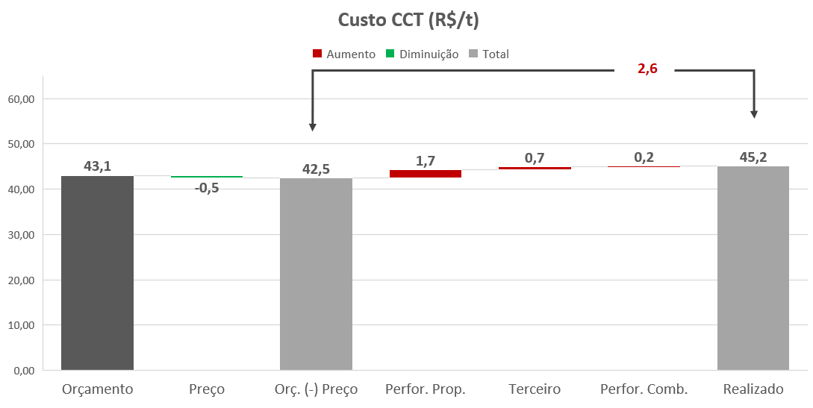
Custo Operacional CCT

Slide 20
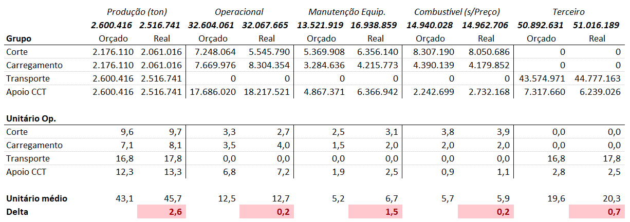
Custo Operacional CCT – Grupo de Operações (Acumulado Fevereiro/26)

